Slide 1





Bài giảng thiết kế bởi Vũ Hồng
LH: FB Vũ Hồng | https://www.facebook.com/vuhong1972 | hongvu7219@gmail.com
Chào mừng các con đến với tiết học Tiếng Việt
Notes:
Bài giảng được thiết kế bởi: Vũ Hồng
LH: FB Vũ Hồng | https://www.facebook.com/vuhong1972/ | hongvu7219@gmail.com

Slide 2

Bài giảng thiết kế bởi Vũ Hồng
LH: FB Vũ Hồng | https://www.facebook.com/vuhong1972 | hongvu7219@gmail.com
Khởi động
Notes:
Bài giảng được thiết kế bởi: Vũ Hồng
LH: FB Vũ Hồng | https://www.facebook.com/vuhong1972/ | hongvu7219@gmail.com

Slide 3





Bài giảng thiết kế bởi Vũ Hồng
LH: FB Vũ Hồng | https://www.facebook.com/vuhong1972 | hongvu7219@gmail.com
HÀNH
TINH
XANH
CỦA
EM
Notes:
Bài giảng được thiết kế bởi: Vũ Hồng
LH: FB Vũ Hồng | https://www.facebook.com/vuhong1972/ | hongvu7219@gmail.com

Slide 4

Thứ ngày tháng năm 2022
Bài giảng thiết kế bởi Vũ Hồng
LH: FB Vũ Hồng | https://www.facebook.com/vuhong1972 | hongvu7219@gmail.com
Tiếng việt
Thư viện biết đi
( Tiết 5,6)
Luyện viết đoạn.
Notes:
Bài giảng được thiết kế bởi: Vũ Hồng
LH: FB Vũ Hồng | https://www.facebook.com/vuhong1972/ | hongvu7219@gmail.com

Slide 5

Tiết 5
Bài giảng thiết kế bởi Vũ Hồng
LH: FB Vũ Hồng | https://www.facebook.com/vuhong1972 | hongvu7219@gmail.com
Notes:
Bài giảng được thiết kế bởi: Vũ Hồng
LH: FB Vũ Hồng | https://www.facebook.com/vuhong1972/ | hongvu7219@gmail.com

Slide 6



1. Nói về một đồ dùng học tập của em.
Bài giảng thiết kế bởi Vũ Hồng
LH: FB Vũ Hồng | https://www.facebook.com/vuhong1972 | hongvu7219@gmail.com
Gợi ý:
- Em muốn giới thiệu về đồ dùng học tập nào?
- Đồ vật đó có hình dạng, màu sắc như thế nào?
- Công dụng của đồ vật đó là gì?
- Làm thế nào để bảo quản đồ vật đó?
Notes:
Bài giảng được thiết kế bởi: Vũ Hồng
LH: FB Vũ Hồng | https://www.facebook.com/vuhong1972/ | hongvu7219@gmail.com

Slide 7

1. Nói về một đồ dùng học tập của em.
Bài giảng thiết kế bởi Vũ Hồng
LH: FB Vũ Hồng | https://www.facebook.com/vuhong1972 | hongvu7219@gmail.com
Mẫu:
- Em muốn giới thiệu về chiếc hộp bút của em.
- Hộp bút của em được làm bằng vải, màu hồng, có gắn những họa tiết rất dễ thương.
- Em thường đựng bút, thước, tẩy,… trong hộp bút. Có hộp bút nên các đồ vật luôn được sắp xếp ngăn nắp
- Em thường giữ gìn hộp bút cẩn thận và thường giặt để hộp bút luôn sạch sẽ.
Notes:
Bài giảng được thiết kế bởi: Vũ Hồng
LH: FB Vũ Hồng | https://www.facebook.com/vuhong1972/ | hongvu7219@gmail.com

Slide 8

2. Viết 4 – 5 câu giới thiệu về đồ dùng học tập em đã nói ở trên.
Bài giảng thiết kế bởi Vũ Hồng
LH: FB Vũ Hồng | https://www.facebook.com/vuhong1972 | hongvu7219@gmail.com
Giới thiệu đồ dùng học tập
(1) Tên
(2) Hình dạng, màu sắc
(3) Công dụng
(4) Cách bảo quản
Notes:
Bài giảng được thiết kế bởi: Vũ Hồng
LH: FB Vũ Hồng | https://www.facebook.com/vuhong1972/ | hongvu7219@gmail.com

Slide 9

THẢO LUẬN NHÓM ĐÔI
(5 Phút)
Bài giảng thiết kế bởi Vũ Hồng
LH: FB Vũ Hồng | https://www.facebook.com/vuhong1972 | hongvu7219@gmail.com
Notes:
Bài giảng được thiết kế bởi: Vũ Hồng
LH: FB Vũ Hồng | https://www.facebook.com/vuhong1972/ | hongvu7219@gmail.com

Slide 10

Bài giảng thiết kế bởi Vũ Hồng
LH: FB Vũ Hồng | https://www.facebook.com/vuhong1972 | hongvu7219@gmail.com
Chia sẻ trước lớp
Notes:
Bài giảng được thiết kế bởi: Vũ Hồng
LH: FB Vũ Hồng | https://www.facebook.com/vuhong1972/ | hongvu7219@gmail.com

Slide 11



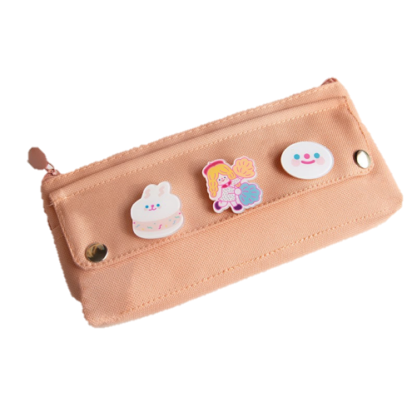


Bài giảng thiết kế bởi Vũ Hồng
LH: FB Vũ Hồng | https://www.facebook.com/vuhong1972 | hongvu7219@gmail.com
MẪU
Đây là chiếc hộp bút mà em thích nhất. Hộp bút của em được làm bằng vải, màu hồng, có gắn những họa tiết rất dễ thương. Hộp bút là ngôi nhà của các đồ dùng học tập như thước kẻ, bút chì, bút mực, tẩy,… giúp các đồ vật được sắp xếp ngăn nắp. Em thường giữ gìn hộp bút cẩn thận và thường xuyên giặt để hộp bút luôn sạch sẽ.
Notes:
Bài giảng được thiết kế bởi: Vũ Hồng
LH: https://www.facebook.com/vuhong1972/

Slide 12

Viết bài vào vở.
Bài giảng thiết kế bởi Vũ Hồng
LH: FB Vũ Hồng | https://www.facebook.com/vuhong1972 | hongvu7219@gmail.com
Notes:
Bài giảng được thiết kế bởi: Vũ Hồng
LH: FB Vũ Hồng | https://www.facebook.com/vuhong1972/ | hongvu7219@gmail.com

Slide 13

Tiết 6
Bài giảng thiết kế bởi Vũ Hồng
LH: FB Vũ Hồng | https://www.facebook.com/vuhong1972 | hongvu7219@gmail.com
Notes:
Bài giảng được thiết kế bởi: Vũ Hồng
LH: FB Vũ Hồng | https://www.facebook.com/vuhong1972/ | hongvu7219@gmail.com

Slide 14

Thứ ngày tháng năm 2022
Bài giảng thiết kế bởi Vũ Hồng
LH: FB Vũ Hồng | https://www.facebook.com/vuhong1972 | hongvu7219@gmail.com
Tiếng việt
Thư viện biết đi
Đọc mở rộng
Notes:
Bài giảng được thiết kế bởi: Vũ Hồng
LH: FB Vũ Hồng | https://www.facebook.com/vuhong1972/ | hongvu7219@gmail.com

Slide 15
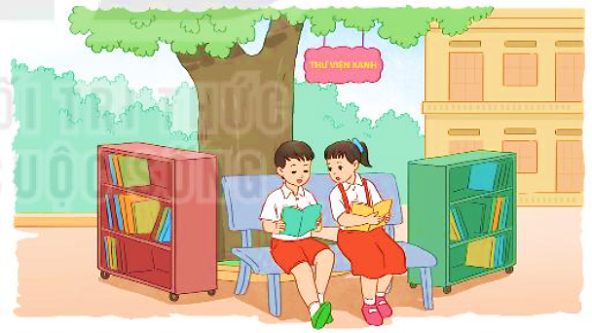
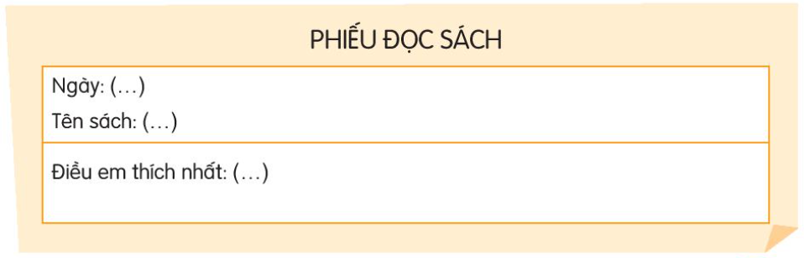
  1. Tìm đọc một cuốn sách viết về chuyện lạ đó đây.
Bài giảng thiết kế bởi Vũ Hồng
LH: FB Vũ Hồng | https://www.facebook.com/vuhong1972 | hongvu7219@gmail.com
  2. Viết vào phiếu đọc sách trong vở bài tập.
Notes:
Bài giảng được thiết kế bởi: Vũ Hồng
LH: FB Vũ Hồng | https://www.facebook.com/vuhong1972/ | hongvu7219@gmail.com

Slide 16

  2. Viết vào phiếu đọc sách trong vở bài tập.
Mẫu:
Bài giảng thiết kế bởi Vũ Hồng
LH: FB Vũ Hồng | https://www.facebook.com/vuhong1972 | hongvu7219@gmail.com
PHIẾU ĐỌC SÁCH
Ngày: 3 – 3 - 2022 Tên sách: Những điều kì thú – Chuyện lạ thường
Điều em thích nhất: Em có thêm rất nhiều kiến thức về những điều thú vị trong cuộc sống.
Notes:
Bài giảng được thiết kế bởi: Vũ Hồng
LH: FB Vũ Hồng | https://www.facebook.com/vuhong1972/ | hongvu7219@gmail.com

Slide 17





Bài giảng thiết kế bởi Vũ Hồng
LH: FB Vũ Hồng | https://www.facebook.com/vuhong1972 | hongvu7219@gmail.com
Bài giảng thiết kế bởi Vũ Hồng
LH: FB Vũ Hồng | https://www.facebook.com/vuhong1972 | hongvu7219@gmail.com
Củng cố và
dặn dò
Notes:
Bài giảng được thiết kế bởi: Vũ Hồng
LH: FB Vũ Hồng | https://www.facebook.com/vuhong1972/ | hongvu7219@gmail.com

Slide 18


Bài giảng thiết kế bởi Vũ Hồng
LH: FB Vũ Hồng | https://www.facebook.com/vuhong1972 | hongvu7219@gmail.com
Tạm biệt và hẹn gặp lại các con
Notes:
Bài giảng được thiết kế bởi: Vũ Hồng
LH: FB Vũ Hồng | https://www.facebook.com/vuhong1972/ | hongvu7219@gmail.com

